Slide 1

Праздничная презентация
Менткевич А.С. 201с

Slide 2

23 Февраля — День защитника Отечества
День защитника Отечества — один из самых важных праздников в России. В этот день мы поздравляем всех мужчин, защищающих нашу страну и наших близких. Желаем: • Крепкого здоровья • Мужества и силы • Удачи во всех начинаниях • Мирного неба над головой С праздником, дорогие защитники!

Slide 3
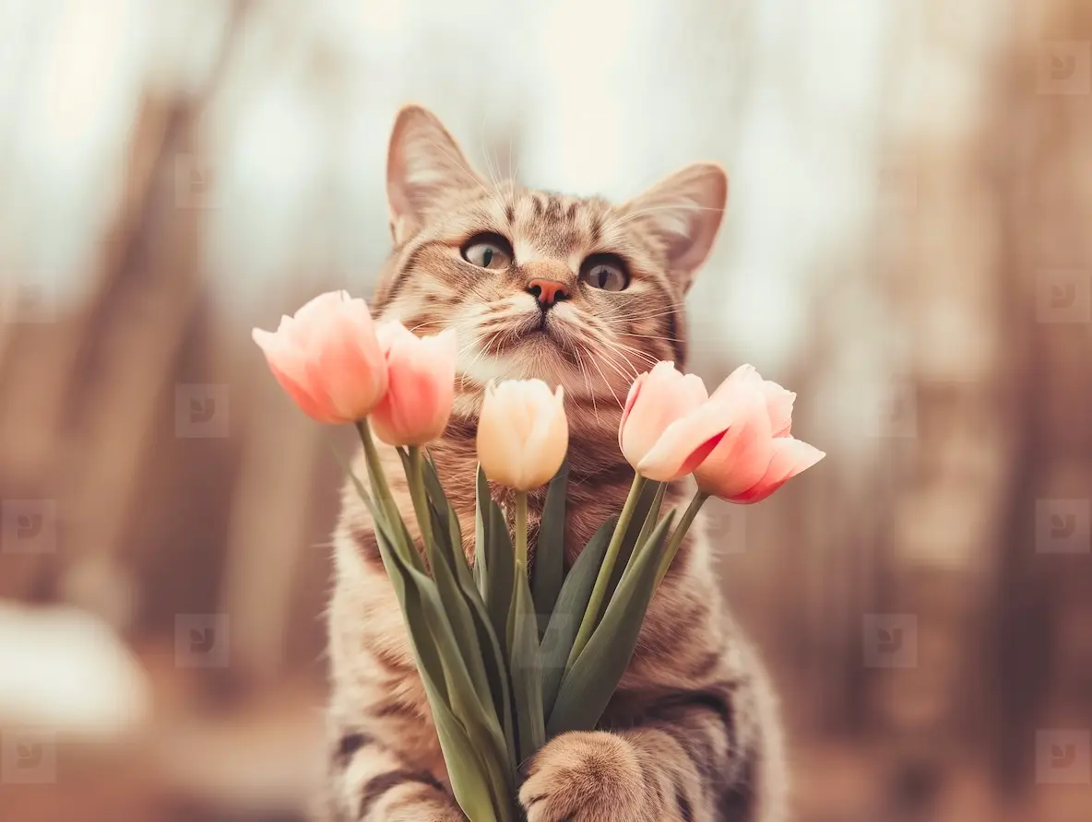
8 Марта — Международный женский день
Дорогие женщины! Поздравляем вас с самым весенним и прекрасным праздником! Желаем: • Цветов, улыбок и внимания • Счастья и любви • Успехов во всех делах • Всегда оставаться такими же прекрасными и неповторимыми!

Slide 4
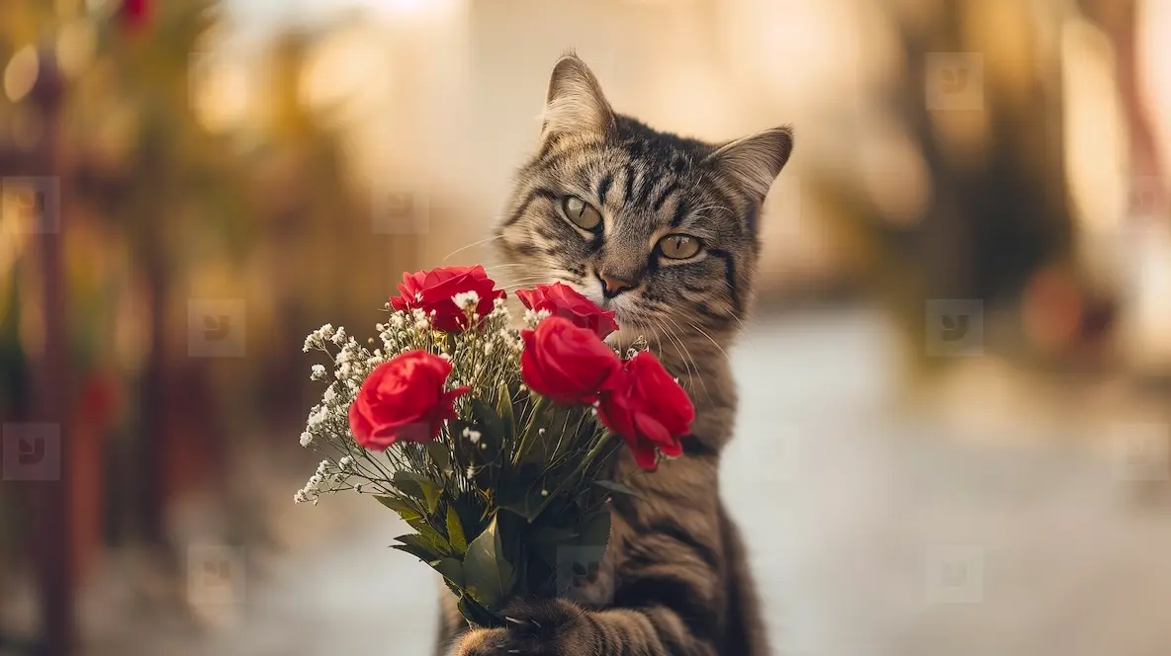
Вы — наше вдохновение
Женщины — это: • Источник тепла и уюта • Хранительницы семейного очага • Музы и вдохновительницы • Сила и нежность в одном лице Спасибо вам за вашу заботу, любовь и понимание!

Slide 5
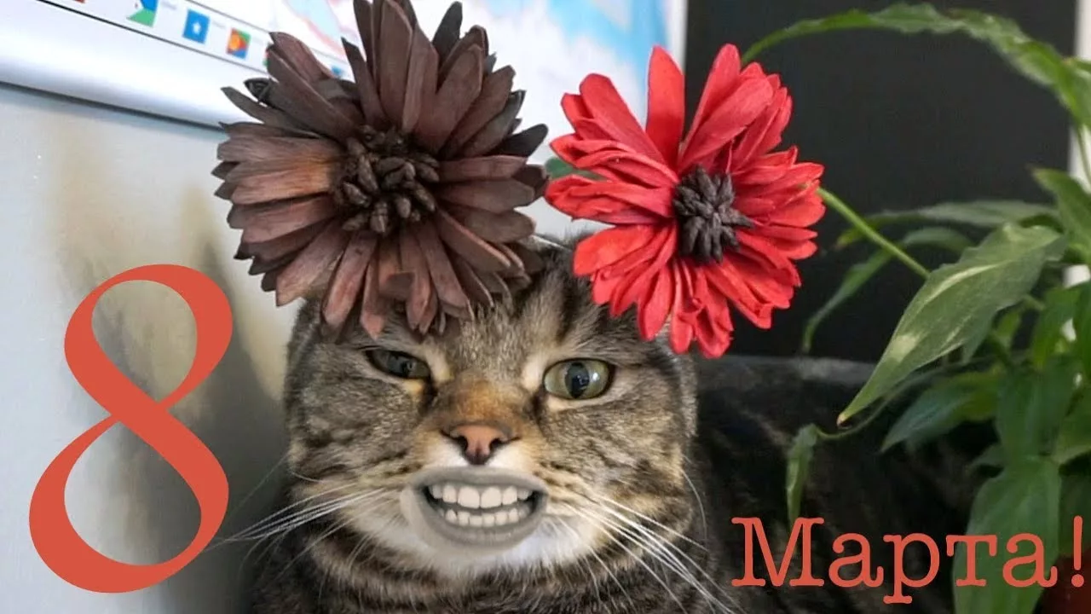
Весна начинается с вас
8 Марта — праздник весны и красоты! Пусть в вашей жизни будет: 🌸 Много цветов и комплиментов ☀️ Яркого солнца и тепла 💖 Любви и гармонии ✨ Волшебства и чудес

Slide 6
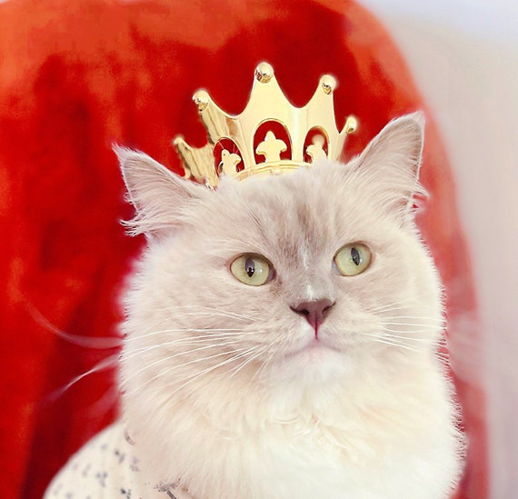
Вы достойны лучшего
Желаем вам: • Исполнения всех желаний • Реализации самых смелых планов • Карьерных успехов • Финансового благополучия • Путешествий и открытий Вы заслуживаете всего самого лучшего!

Slide 7
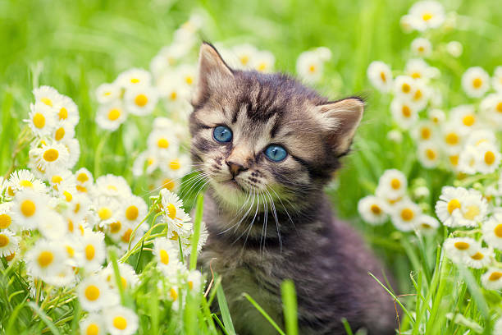
Красота и мудрость
В женщине сочетается невозможное: 💫 Нежность и сила 🌺 Красота и мудрость 🎨 Творчество и логика 💎 Хрупкость и стойкость Вы — настоящее чудо природы!

Slide 8
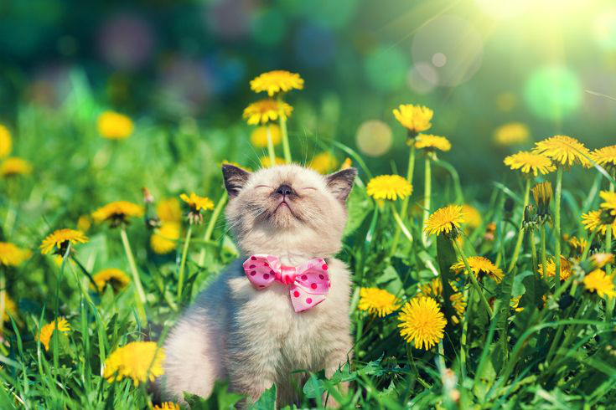
Семейное счастье
Желаем вам: • Крепкой и любящей семьи • Понимания и поддержки близких • Детского смеха в доме • Уюта и гармонии • Совместных радостных моментов Семья — это главное богатство!

Slide 9
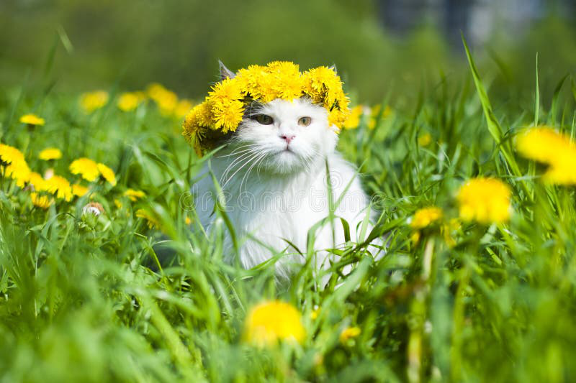
Здоровье и энергия
Берегите себя! Желаем: 💪 Крепкого здоровья ⚡ Бодрости и энергии 🧘‍♀️ Душевного равновесия 😊 Оптимизма и радости 🌟 Долгих и счастливых лет Вы deserve быть счастливыми!

Slide 10
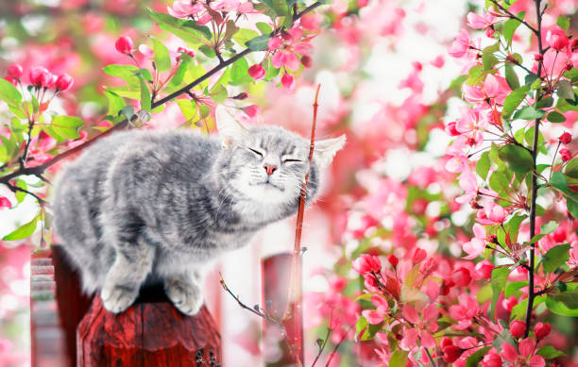
Творчество и увлечения
Находите время для себя! • Занимайтесь любимым делом • Развивайте таланты • Открывайте новое • Творите и мечтайте • Наслаждайтесь жизнью Жизнь слишком коротка, чтобы не быть счастливой!

Slide 11
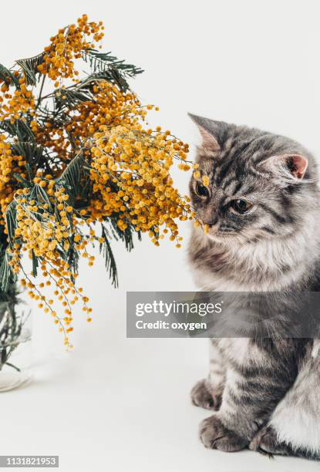
С 8 Марта!
Дорогие женщины! Пусть каждый день будет праздником для вас! 🌹 Цветы круглый год 💝 Любовь и забота 🎁 Приятные сюрпризы 🥂 Праздничное настроение С Международным женским днем! Ура! Ура! Ура!

Slide 12
Спасибо за внимание!
Наши контакты:
117105, г. Москва, Варшавское шоссе, д. 16А
тел.: 8 (499)418-00-02 e-mail: mkramn@inbox.ru
www.mkramn.ru

